Slide 1
صوتيات العمارة
المرحلة الثالثة
2015-2016
المحاضرة الرابعة

Slide 2
مفردات المحاضرة
الضوضاء ودرجة الا نزعاج
تأثير الضوضاء في فهم البيئة الصوتية والاحساس بالمجال السمعي.
مناسيب الضوضاء المقبولة عالميا .
أنواع المصادر الضوضائية.
معايير الضوضاء المفضلة

Slide 3
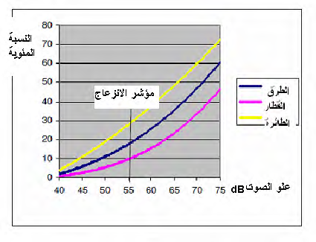
نسبة الانزعاج بسبب الضوضاء لدى المتعرضين لها في المناطق السكنية

Slide 4
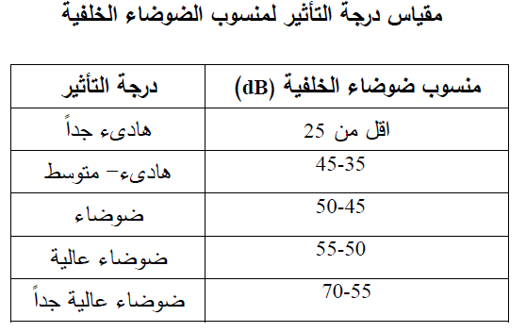

Slide 5
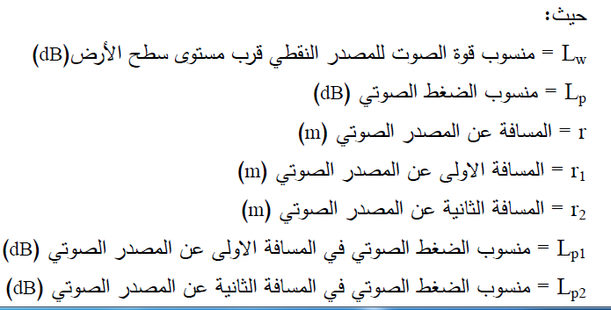

Slide 6
انتشار المصدر النقطي

Slide 7
عند انتشار الصوت من المصدر الخطي يحصل التوهين

Slide 9
المعايير المفضلة للضوضائية في مختمف أنواع الفضاءات

